Slide 1

Accessibilité : le numérique rend-il forcément les apprentissages plus accessibles ?

Slide 2

Jean-Philippe SIMONNET
Chargé de mission « hospitalité numérique »
à l’UNI (Usages Numériques et Innovation)
Expert accessibilité́ depuis 2011
Formateur accessibilité, qualité web à GOBELINS Paris
https://simonnet.me/

Slide 3

Le numérique rend-il forcément les apprentissages plus accessibles ?
Une réponse simple : OUI
Le numérique est LA chance de pouvoir répondre à tous les publics.

Slide 4
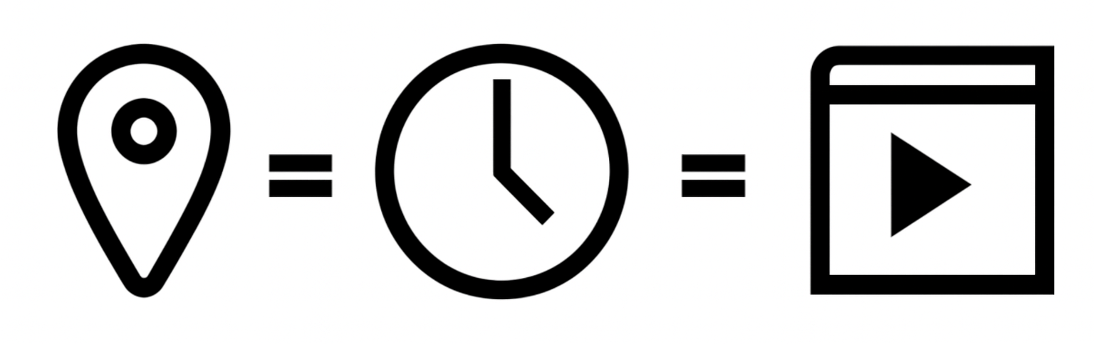

Avantage du numérique
Maitrise du lieu , du temps et du format
Enseignement à distance (mobilité)
Possibilité de formation asynchrone (qui permet de s’adapter au charges mentales de chacun)
Format variés pouvant répondre à différents type utilisateurs (texte/vidéos/images/audio)

Slide 5
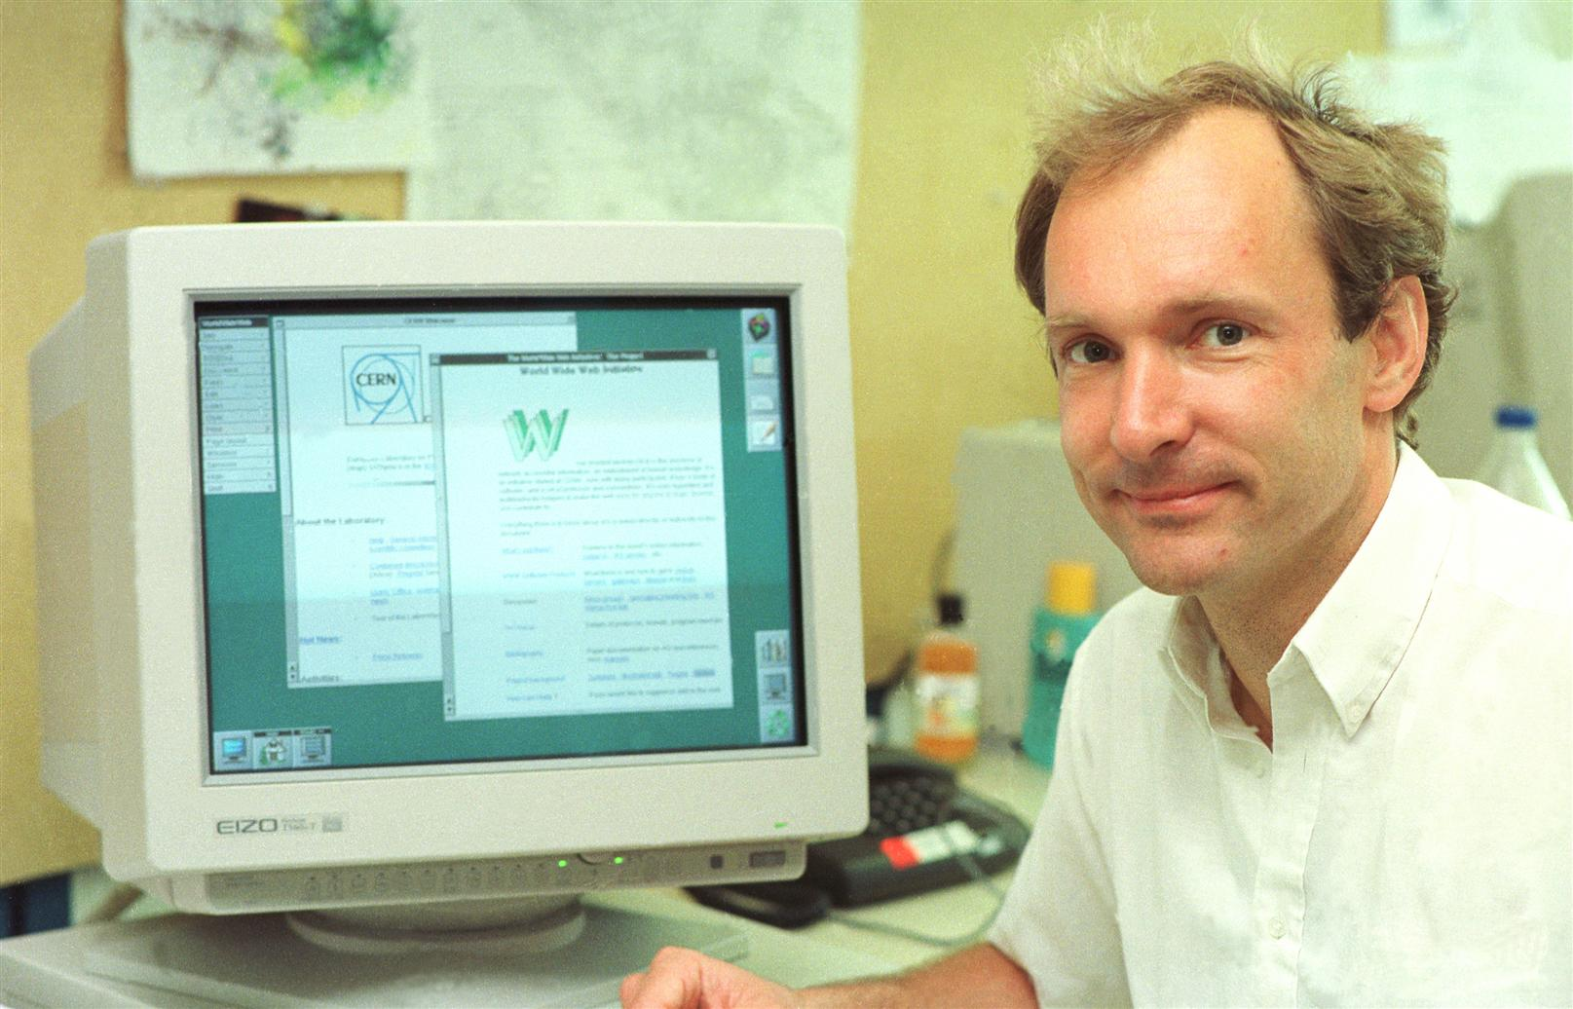
Enjeux du web
« Mettre le web et ses services à la disposition de tous les individus, quels que soient leur matériel ou logiciel, leur infrastructure réseau, leur langue maternelle, leur culture, leur localisation géographique, ou leurs aptitudes physiques ou mentales. »
Tim Berners-Lee, Fondateur du W3C

Slide 6

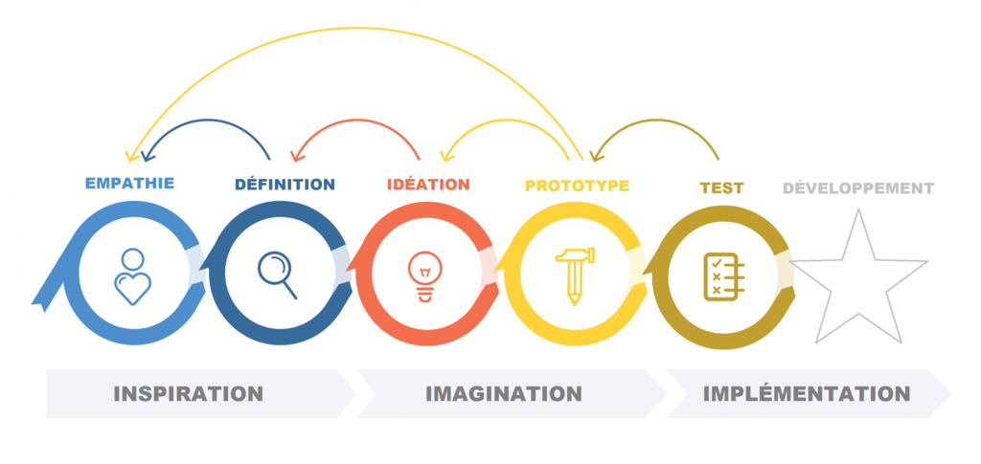
Une réponse simple : OUI mais …
Comme dans le design de projet l’accessibilité des apprentissages se pense dès la conception

Slide 7

Le numérique doit être conçu de manière accessible
Choix de la plateforme
Créations de contenus accessibles
Fracture numérique
Surcharge cognitive
Vous noterez que la plupart de ces arguments se valent aussi bien pour les valides que les personnes en situation de handicap

Slide 8

Avant la formation
À faire
Communiquez sur l'accessibilité mis en place pour votre formation
Identifier les besoins spécifiques dès la convocation
Envoyer l’ordre du jour et les supports au moins 48h à l’avance
Transmettez les supports en amont
À éviter
Imposer un seul canal d’inscription
Faire reposer la charge de l’accessibilité sur la personne concernée.
Distribuer les documents uniquement le jour J.
Annoncer une accessibilité de manière générale – Bien préciser quels éléments sont prévus pour être accessible

Slide 9

Pendant la formation
À faire
Présenter les participants (nom, fonction) à voix haute.
Parler distinctement, à un rythme régulier, et une seule personne à la fois. Attention a la captation du son.
Décrire les supports visuels
Prévoir des alternatives de communication
Faire attention aux partage d’écran Taille des visuels, descriptions …
À éviter
Cacher sa caméra pendant les présentations
Interrompre sans laisser le temps d’expression.
Employer un jargon technique ou des métaphores floues.
Lire une diapositive sans la décrire.

Slide 10

Après la formation
À faire
Envoyer un compte rendu ou des ressources accessible
Si un replay vidéo est prévu, le faire avec des sous-titres
Evaluer vos efforts en proposant des retours sur la formation mais aussi sur les efforts d’accessibilité.
À éviter
Interrompre sans laisser le temps d’expression.
Employer un jargon technique ou des métaphores floues.
Lire une diapositive sans la décrire.

Slide 11

Vos questions ? Illustrations par Storyset

